Slide 1
Жаңа оқу жылының басталуымен құттықтаймыз!!!

Slide 2
Студенттерге арналған нұсқаулық АИС PLATONUS
Оқу порталы:
https://plt.keu.kz

Slide 3
Жүйеге кіру

Slide 4
Басты бет

Slide 5
Оқу аудиториясы

Slide 6
Пән туралы ақпарат

Slide 7
Білім алушының журналы

Slide 8
Жеке оқу жоспары

Slide 9
Пәндерді қосу

Slide 10
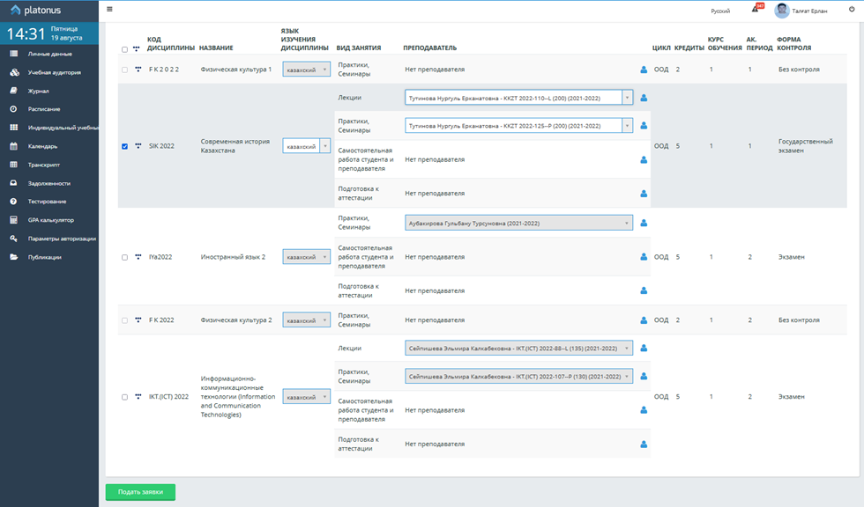

Slide 11
Транскрипт

Slide 12
Тестілеу

Slide 13
Оқу процесінің сұрақтары бойынша Білім алушылармен жұмыс жөніндегі ДЕПаРТАМЕНТіне хабарласуға болады: телефон нөмері: 8(7212)44-16-34 ішкі 6559 312 кабинет

Slide 14
Спасибо за внимание!!!

